Slide 1
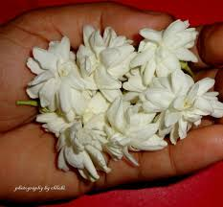
স্বাগতম

Slide 2
শিক্ষক পরিচিতি
শ্যামল চন্দ্র দে
বি.এস-সি,বি.পি.এড
সহকারী শিক্ষক
পালপাড়া ডি.এম. উচ্চ বিদ্যালয়
সদর, লক্ষ্মীপুর ।
ই-মেইল-shamolbsc123@gmail.com
মোবাইল-০১৭২৬০৪৪৭২২

Slide 3
শ্রেনি-৯ম
বিষয়- শারীরিক শিক্ষা, স্বাস্থ্য বিজ্ঞান ও খেলাধুলা
অধ্যায়-৮ম(দলগত খেলা)
তাং ১২/১১/২০১৫

Slide 4
শিখনফল
১।ক্রিকেট খেলার পটভূমি বলতে পারবে।
২।টেস্ট খেলুড়ে দেশগুলোর নাম লিখতে পারবে।
৩।ক্রিকেট খেলার আউট গুলো সম্পর্কে ব্যাখ্যা করতে পারবে।

Slide 5
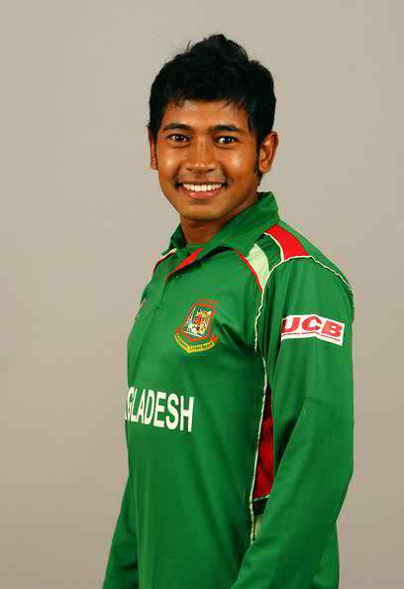
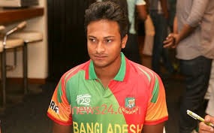

Slide 6
পাঠ শিরোনাম ক্রিকেট

Slide 7
রাজার খেলা
ইংল্যান্ড
আই সি সি
ক্রিকেট
১০
১৯৭৫
১৯০৯
১৬
১১

Slide 8
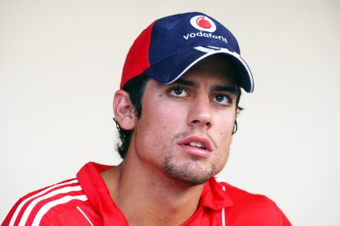
ইংল্যান্ড
এলিস্টার কুক

Slide 9
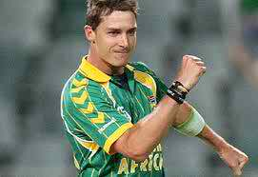
দক্ষিণ আফ্রিকা
ডেল স্টেইন

Slide 10
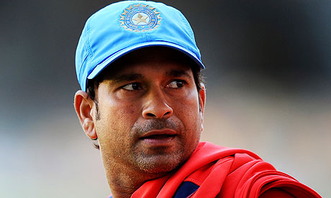
ভারত
শচীন টেন্ডুলকার

Slide 11
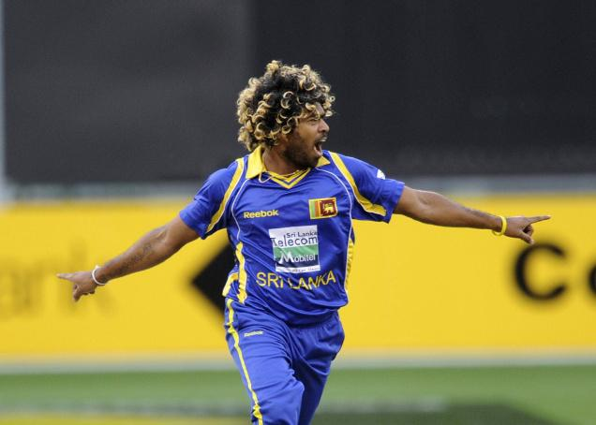
শ্রীলঙ্কা
লাসিথ মালিঙ্গা

Slide 12
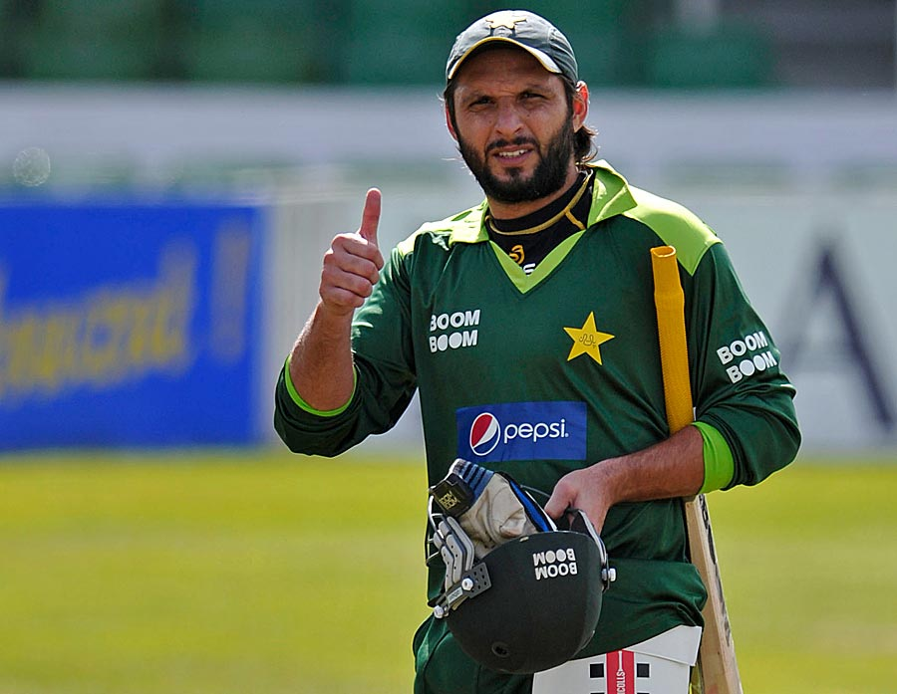
পাকিস্তান
শহীদ আফ্রিদি

Slide 13
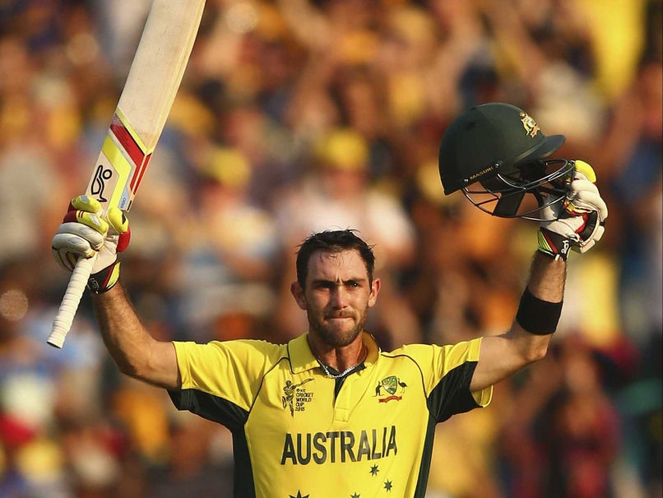
অস্ট্রেলিয়া
গ্লেন ম্যাক্সওয়েল

Slide 14
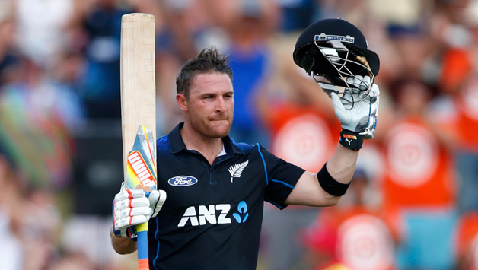
নিউজিল্যান্ড
ব্রেন্ডন ম্যাককুলাম

Slide 15
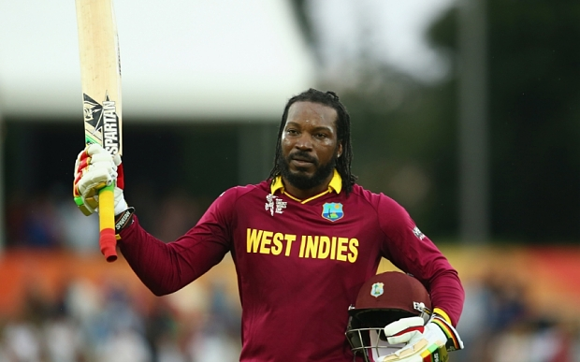
ওয়েস্ট ইন্ডিজ
ক্রিস গেইল

Slide 16
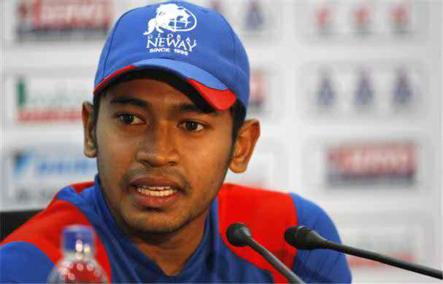
বাংলাদেশ

Slide 17
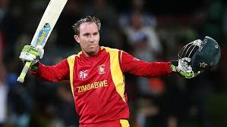
জিম্বাবুই
ব্রেন্ডন টেইলর

Slide 18
টেস্ট দল
১।ইংল্যান্ড ২।অস্ট্রেলিয়া ৩।নিউজিল্যান্ড ৪।দক্ষিন আফ্রিকা ৫।ওয়েস্ট ইন্ডিজ
৬।ভারত ৭।পাকিস্তান ৮।শ্রীলংকা ৯।জিম্বাবুই ১০।বাংলাদেশ

Slide 19
রান আউট
এল বি ডব্লিউ
বোল্ড আউট
কট আউট
স্ট্যাম্প আউট
আউট
টাইমড আউট
হিট উইকেট
হিট দ্য বল টোয়াইচ
ইচ্ছাকৃতভাবে হাত দিয়ে বল ধরা
ফিল্ডারদের বল ধরতে বাধা প্রদান

Slide 20
দলগত কাজ
ক্রিকেট খেলায় আউটগুলোর বিবরণ লেখার চেষ্টা কর।

Slide 21
মূল্যায়ন
১।আই সি সি-এর জন্ম কত সালে?
২।টেস্ট খেলুড়ে দেশের বাইরে ২টি দেশের নাম বল।
৩।এল বি ডব্লিউ আউটের পূর্ণরূপ কী?

Slide 22
বাড়ির কাজ
তোমার এলাকার ক্রিকেট খেলার মান উন্নয়নে তুমি যে পদক্ষেপগুলো গ্রহণ করবে সেগুলো লিখ।

Slide 23
ধন্যবাদ

